Slide 1
Вдоль по России
Михаил Васильевич Ломоносов: "Могущество и богатство России состоит не в обширности территорий, а в сохранении и размножении русского народа"

Slide 2
1 | 2 | 3 | 4 | 5
6 | 7 | 8 | 9 | 10
11 | 12 | 13 | 14 | 15
16 | 17 | 18 | 19 | 20
21 | 22 | 23 | 24 | 25

Slide 3
5

Slide 5
 |  | 0

Slide 6
 |  |  | 15

Slide 7
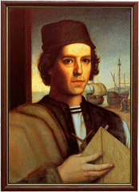
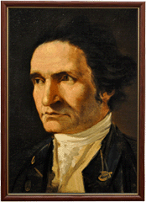
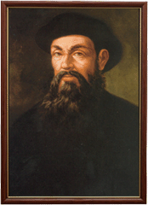
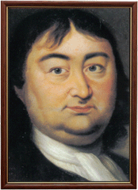
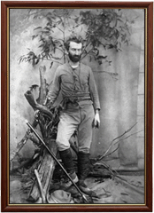
На этих фотографиях – географы- путешественники. Назовите их.
3
3
1
2
2
1
4
6
5
5
4
6

Slide 8
 |  |  |  | 20

Slide 9
10

Slide 10
 | 20

Slide 11
 |  | 15

Slide 13
 |  |  | 10

Slide 14
 |  |  |  | 5

Slide 15
15

Slide 16
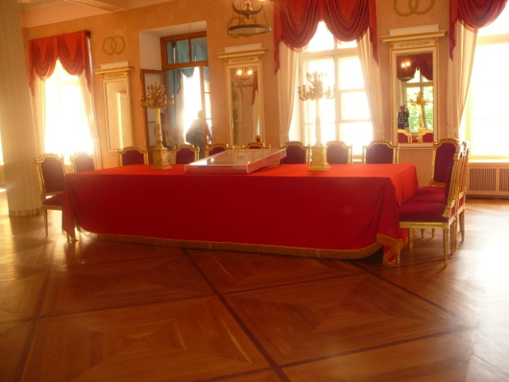
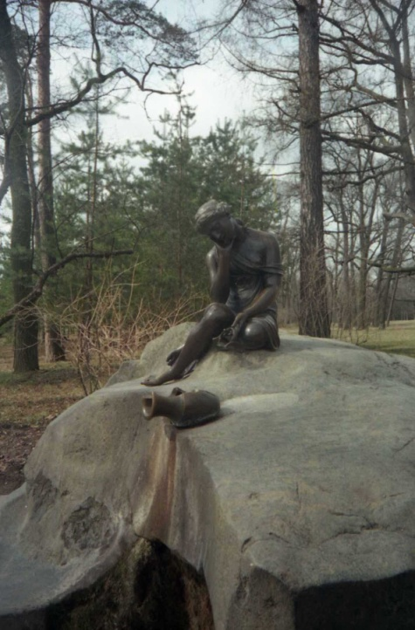
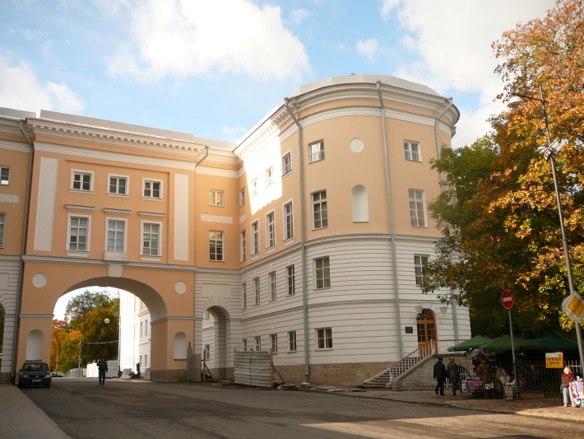
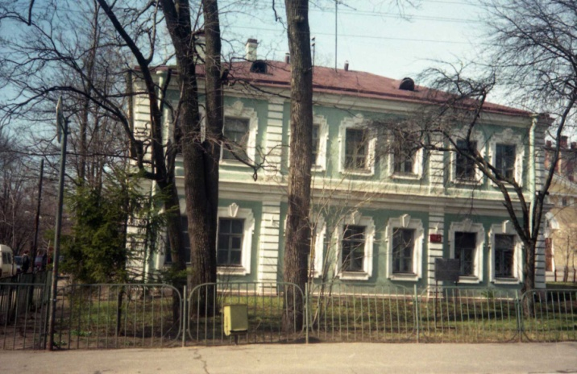
Как связаны эти достопримечательности с именем А.С. Пушкина?
1
3
2
4
5

Slide 17
 | 15

Slide 18
 |  | 10

Slide 19
 |  |  | 0

Slide 20
 |  |  |  | 10

Slide 21
10

Slide 22
 | 10

Slide 23
 |  | 5

Slide 24
 |  |  | 20

Slide 25
 |  |  |  | 0

Slide 26
5

Slide 27
 | 15

Slide 28
Приведи в соответствие с выбранным путём
Вольховский Пущин Кюхельбекер Пушкин Яковлев Дельвиг Горчаков Матюшкин | Поэт, журналист Дипломат, Композитор Декабрист Декабрист Мореплаватель,землепроходец Декабрист «поэт вольности святой»

Slide 29
 |  | 10

Slide 30
 |  |  | 0

Slide 31
 |  |  |  | 15

Slide 32
Вы молодцы!

Slide 33
5 | 10 | 0 | 15 | 20
10 | 20 | 15 | 10 | 5
15 | 15 | 10 | 0 | 10
10 | 10 | 5 | 20 | 0
5 | 15 | 10 | 0 | 15

